Slide 1
Tuần 24
Bài 52: Đo độ đài
TOÁN 1

Slide 2
KHỞI ĐỘNG

Slide 3
- Hãy quan sát tranh và chia sẻ với bạn xem các bạn trong tranh đang làm gì ?
- Ngoài gang tay, sải tay, bước chân, chúng ta có thể dùng cái gì để đo độ dài ?

Slide 4
HÌNH THÀNH
KIẾN THỨC

Slide 5
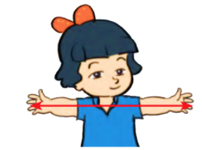
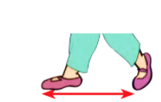
gang tay
sải tay
bước chân

Slide 6
LUYỆN TẬP

Slide 7
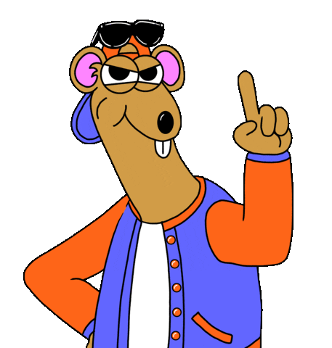
VÒNG QUAY
MAY MẮN
30
20
40
10
50
80
60
70
Câu Hỏi
1
2
3
4
QUAY

Slide 8
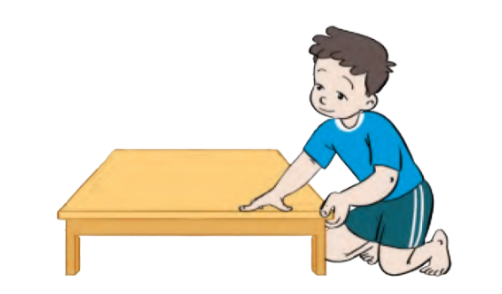
1
1
Thực hành đo độ dài :
a) Em hãy đo xem chiều dài chiếc bàn là bao nhiêu gang tay?
Quay lại

Slide 9
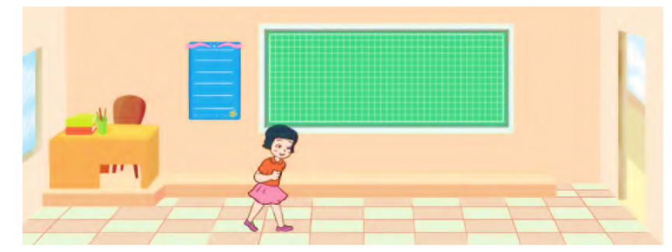
b) Em hãy đo xem chiều rộng lớp học là bao nhiêu bước chân?
Quay lại

Slide 10
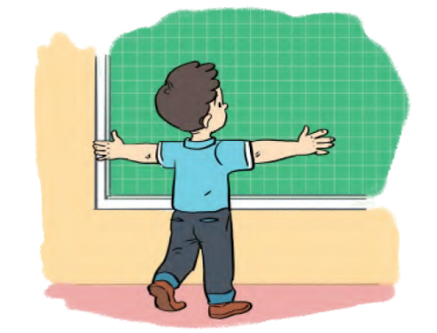
c) Em hãy đo xem chiều dài cái bảng là bao nhiêu sải tay ?
Quay lại

Slide 11
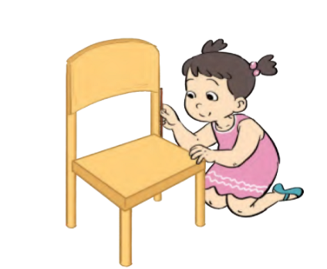
d) Em hãy đo xem chiều cao cái ghế là bao nhiêu que tính?
Quay lại

Slide 12
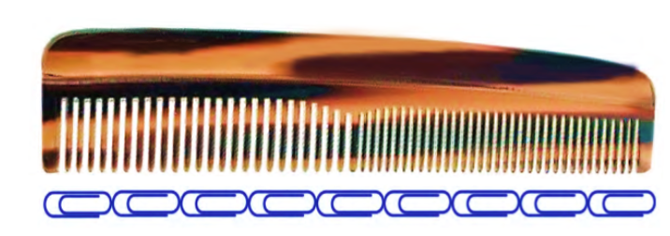
2
Số ?
2
Chiếc bút dài
6
?
Chiếc bút dài
4
?
Chiếc lược dài
9
?

Slide 13
VẬN DỤNG

Slide 14
3
Xem tranh rồi trả lời câu hỏi :
A
B
C
D
- Tòa nhà B cao nhất.
- Tòa nhà nào cao nhất ?
- Tòa nhà nào thấp nhất ?
- Hai tòa nhà nào cao bằng nhau?
- Tòa nhà A thấp hơn tòa nhà nào?
- Tòa nhà C thấp nhất.
- Hai tòa nhà A, D cao bằng nhau.
- Tòa nhà A thấp hơn tòa nhà B.

Slide 15
Tạm biệt và hẹn gặp lại!

